Slide 1
Проектно-исследовательская деятельность с учащимися 4-б класса
ГКСОУ ВО “Специальная (коррекционная)
общеобразовательная школа-интернат II вида г. Коврова”
Тема: “Наши братья меньшие”
Учитель начальных классов ПУХОВА В.Б.
Учитель музыкально-ритмических занятий МАЗУР И.И.
Воспитатель Баженова О.В.
2012-2013 уч.год

Slide 2
ЦЕЛЬ
проектно-исследовательской деятельности на 2012-2013 учебный год –
Составление тематического словаря-альбома по теме “Домашние животные”
УМЕНИЯ И НАВЫКИ
развиваемые в процессе проектно-исследовательской деятельности учащимися
Развитие у учащихся навыков работы с информацией.
Развитие коммуникативных навыков, умений работать в группе, с родителями, самостоятельно.
Умение анализировать свою деятельность и ее результаты, формирование самооценки у каждого ребенка.

Slide 3
ЗАДАЧИ ПРОЕКТА
Расширить и обогатить словарь детей по данной теме, ввести в активную речь учащихся
2. Уметь получить информацию из разных источников (книги, альбом- словарь, интернет. Жизненный опыт)
3. Развить связную речь, обучать составлению рассказа по исследовательским материалам
4. Формировать навык исследовательской деятельности
5. Развить творческие способности детей, познавательные интересы учащихся
6. Воспитывать чувство любви и сострадания к животным
7. Учить детей работать в группе, парами, вместе с родителями, самостоятельно

Slide 4
Учебные дисциплины
Учебные дисциплины
Развитие речи
Чтение и развитие речи
Внеклассное чтение
ППО
Природоведение
Музыкально- ритмические занятия
Изобразительное искусство
Возраст учащихся: 10-11 лет (4 класс)
Состав проектной группы: 3 человека
Тип проекта: информационный
Данный тип проекта отвечает интересам учащихся, т.к. проектным продуктом является создание альбомов и рассказов по исследовательской теме. Эти альбомы могут служить наглядными пособиями на разных предметных уроках и воспитательских занятиях.

Slide 5
Поэтапный план работы над проектом
1 Этап
Выбор темы
Определение цель, задачи
Участники проекта
Распределить обязанности между участниками проекта
сентябрь - октябрь
2 Этап
Сбор материала
ноябрь - январь
3 Этап
Подбор речевых высказываний, составление рассказов по данной тематике
февраль

Slide 6
4 Этап
Оформление альбомов
Март
5 Этап
Презентация
Отчет каждого участника проекта
Апрель

Slide 7
Проектно-исследовательская деятельность с ученицы 4-б класса Ронжиной Даши
ГКСОУ ВО “Специальная (коррекционная)
общеобразовательная школа-интернат II вида г. Коврова”
Тема: “Наши братья меньшие”
Учитель начальных классов ПУХОВА В.Б.
Учитель музыкально-ритмических занятий МАЗУР И.И.
Воспитатель Баженова О.В.
2012-2013 уч.год

Slide 8
Наши братья меньшие
КОШКИ

Slide 9
Мой друг кот Вася
Рассказ
У меня есть кот.
Его зовут Вася. Он уже взрослый, ему 6 лет. Он серый, пушистый. Вася любит спать и смотреть в окно.
Иногда он лежит на подоконнике,
Повесив лапу на занавеску, и спит.
Еще он любит поиграть бумажными бантиком.
Больше всех он любит маму.
Он ходит за ней по пятам.
Я люблю гладить своего кота и часто с ним играю.

Slide 10
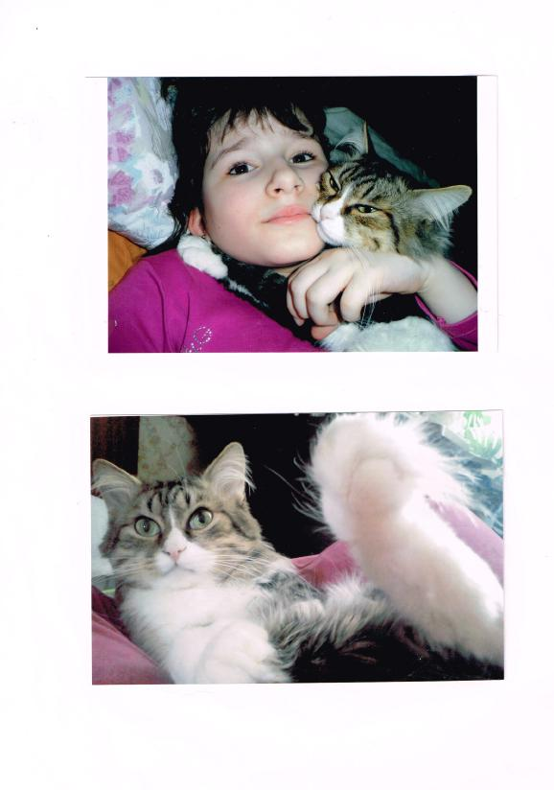

Slide 14
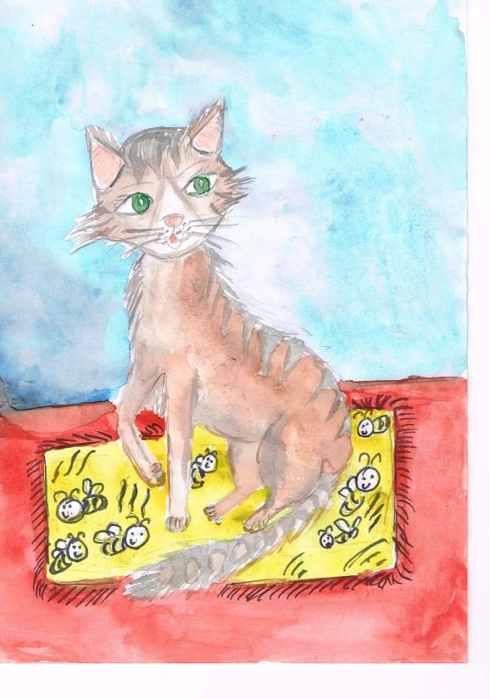
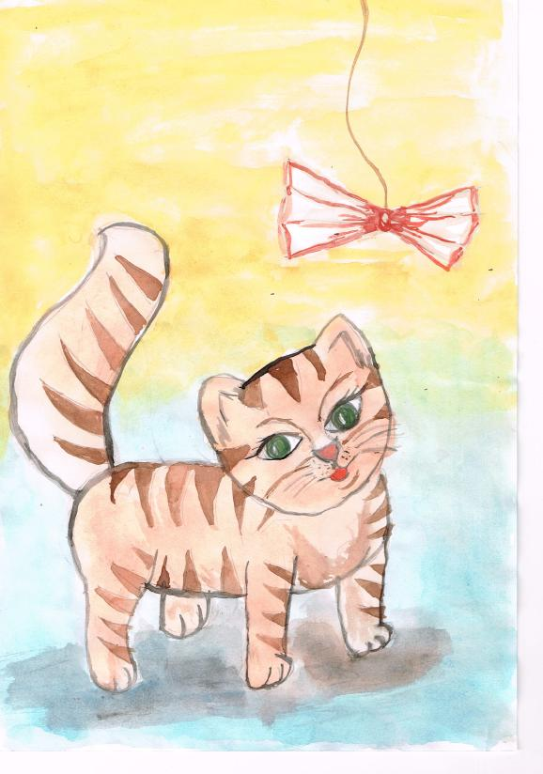
Рисунки Даши

Slide 15
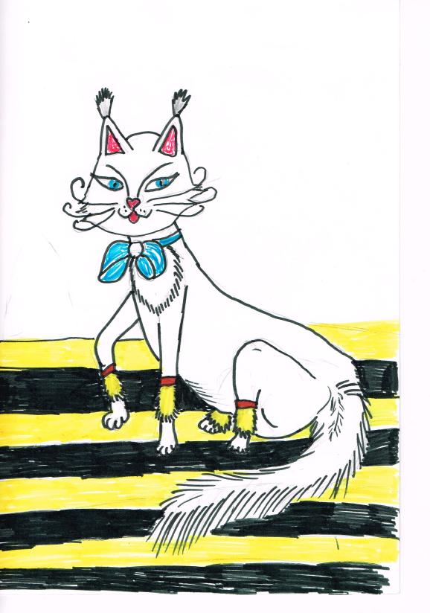

Slide 16
Проектно-исследовательская деятельность с ученицы 4-б класса Стрючковой Дарьи
ГКСОУ ВО “Специальная (коррекционная)
общеобразовательная школа-интернат II вида г. Коврова”
Тема: “Наши братья меньшие”
Учитель начальных классов ПУХОВА В.Б.
Учитель музыкально-ритмических занятий МАЗУР И.И.
Воспитатель Баженова О.В.
2012-2013 уч.год

Slide 17
Наши братья меньшие
ЛОШАДИ

Slide 18
Рассказ о Хвале
Каждые выходные я хожу в конно-спортивную школу. Там красивые лошади, но у меня есть любимая лошадь Хвала. У нее черный окрас. Хвала немного ленив, но выполняет все мои команды : шагом, галоп, барьер, рысью. Я учусь верховой езде, управляю Хвалой, сама седлаю лошадь. Всегда угощаю Хвалу сахаром и яблоками. Чищу щеткой, расчесываю гриву, ухаживаю за ней. Я люблю Хвалу, скучаю по ней и очень жду встречи со своей лошадкой.

Slide 19
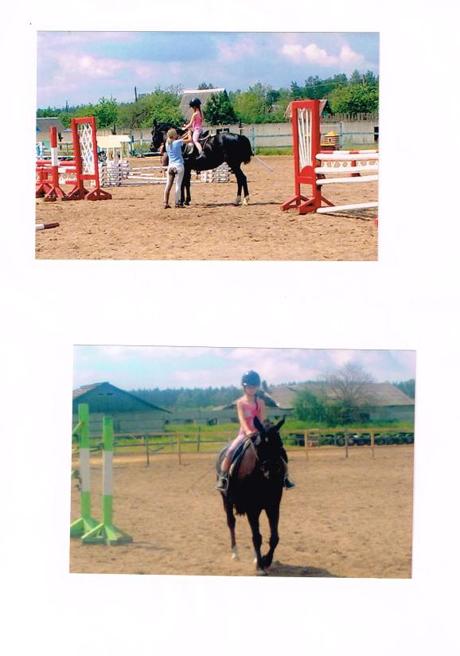

Slide 21
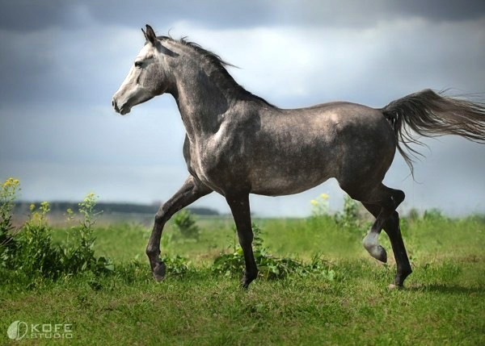
Порода: Арабский жеребец
Полигрим. 2008 г. р.

Slide 22
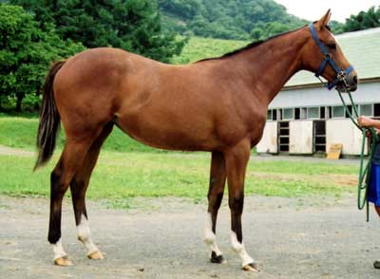
Порода: Карабахский жеребец

Slide 23
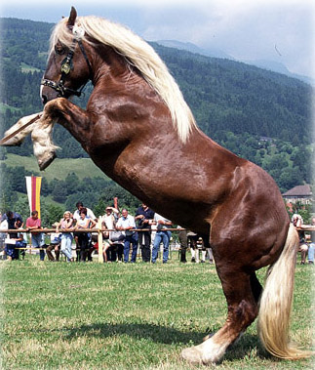
Порода: Карельский жеребец
Полигрим. 2006 г. р.

Slide 24
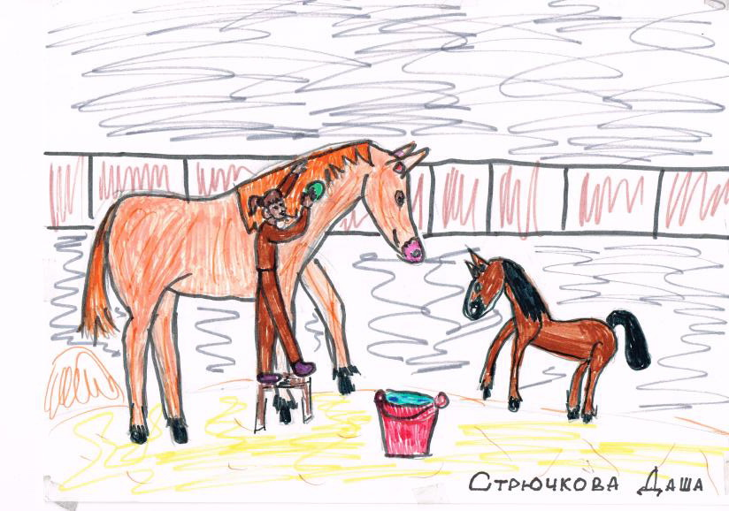
Рисунки Даши

Slide 25
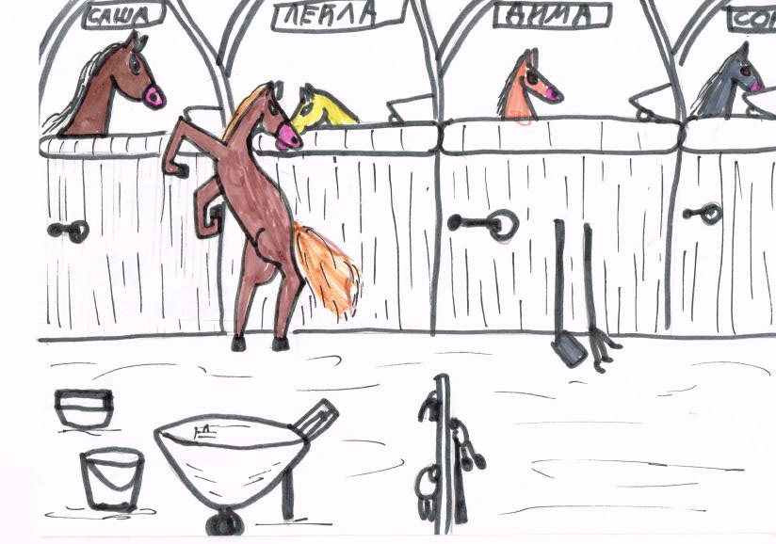

Slide 26
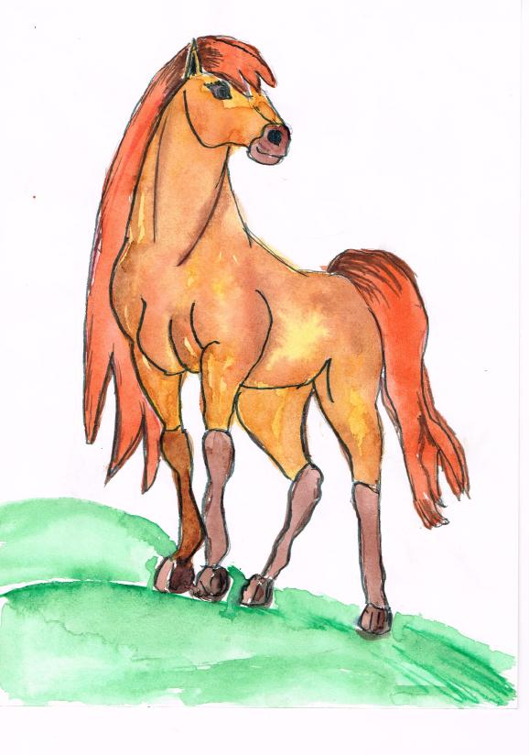

Slide 27
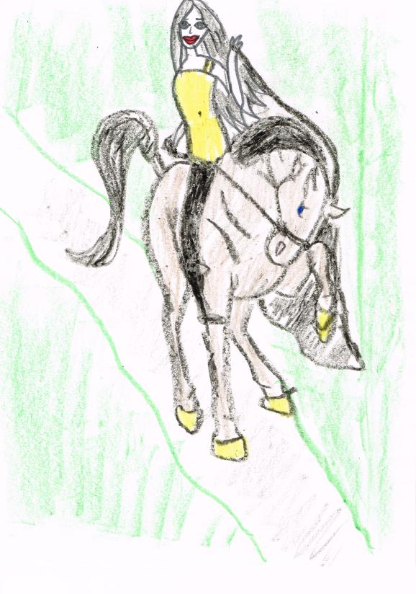

Slide 28
Проектно-исследовательская деятельность с учеником 4-б класса Косачева Артема
ГКСОУ ВО “Специальная (коррекционная)
общеобразовательная школа-интернат II вида г. Коврова”
Тема: “Наши братья меньшие”
Учитель начальных классов ПУХОВА В.Б.
Учитель музыкально-ритмических занятий МАЗУР И.И.
Воспитатель Баженова О.В.
2012-2013 уч.год

Slide 29
Наши братья меньшие
СОБАКИ

Slide 30
Овчарка

Slide 31
Пудель

Slide 32
Долматинец

Slide 33
Хаски

Slide 34
Колли

Slide 35
Мой лучший друг Бим
Рассказ
У нас дома живет собака. Зовут ее Бим. Он охраняет наш дом. Бим-ласковая, добрая собака, лает только на чужих. Когда я выношу ему покушать, он радостно виляет хвостом и улыбается. Летом я ходил с ним в лес. Пока я собирал грибы и ягоды, он охранял меня. Я очень люблю свою собаку!

Slide 37
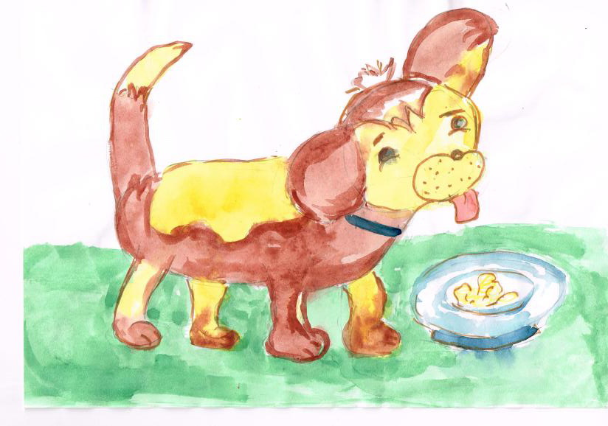

Slide 38
